Slide 1
Evolve 5A 1.3

Slide 18
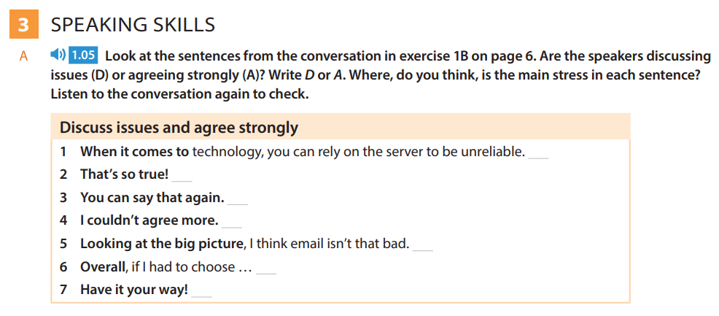

Slide 28
